Slide 1
Oficina Docker
Introdução, conceitos e prática

Slide 2
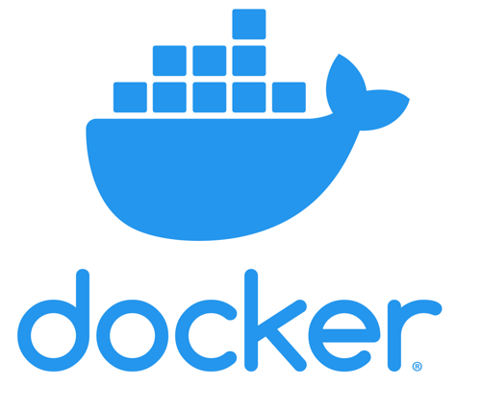
O que é Docker?
Ferramenta de gerenciamento de containers
Lançado como projeto de código aberto em 2013 pela dotCloud
Notes:
containers não são novidade
chmod: isolamento de sistemas de arquivos
OpenVZ
…
Docker é uma evolução natural

Slide 3
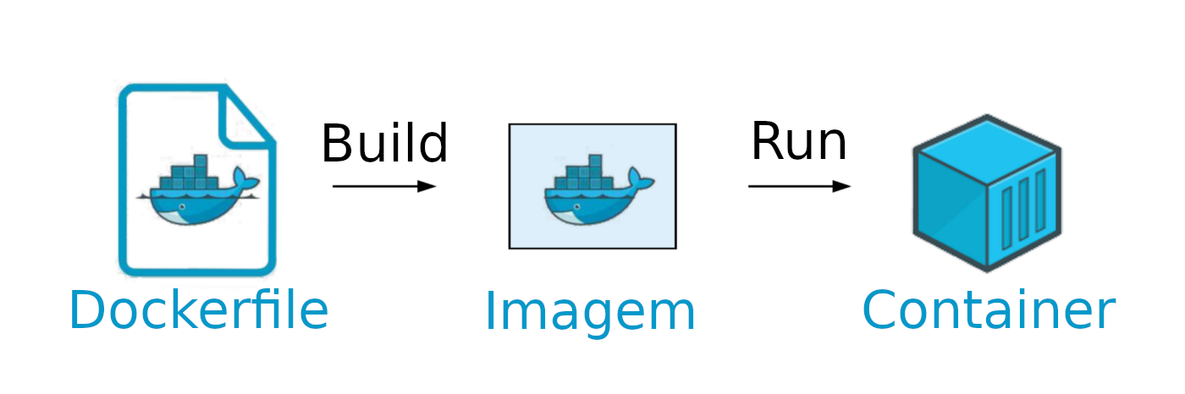
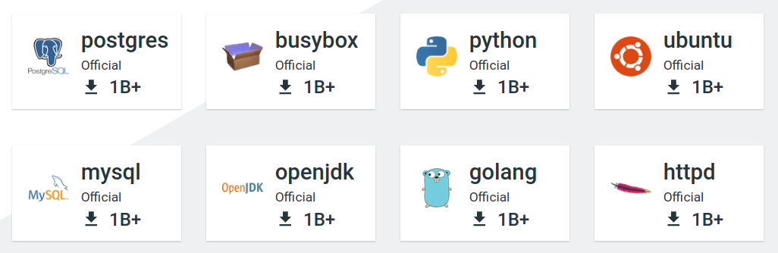
O que é uma imagem?
Template de somente leitura (read-only) com instruções para criar um container
Onde encontrar? DockerHub
Notes:
Geralmente, só o que nos interessa é o container…

Slide 4
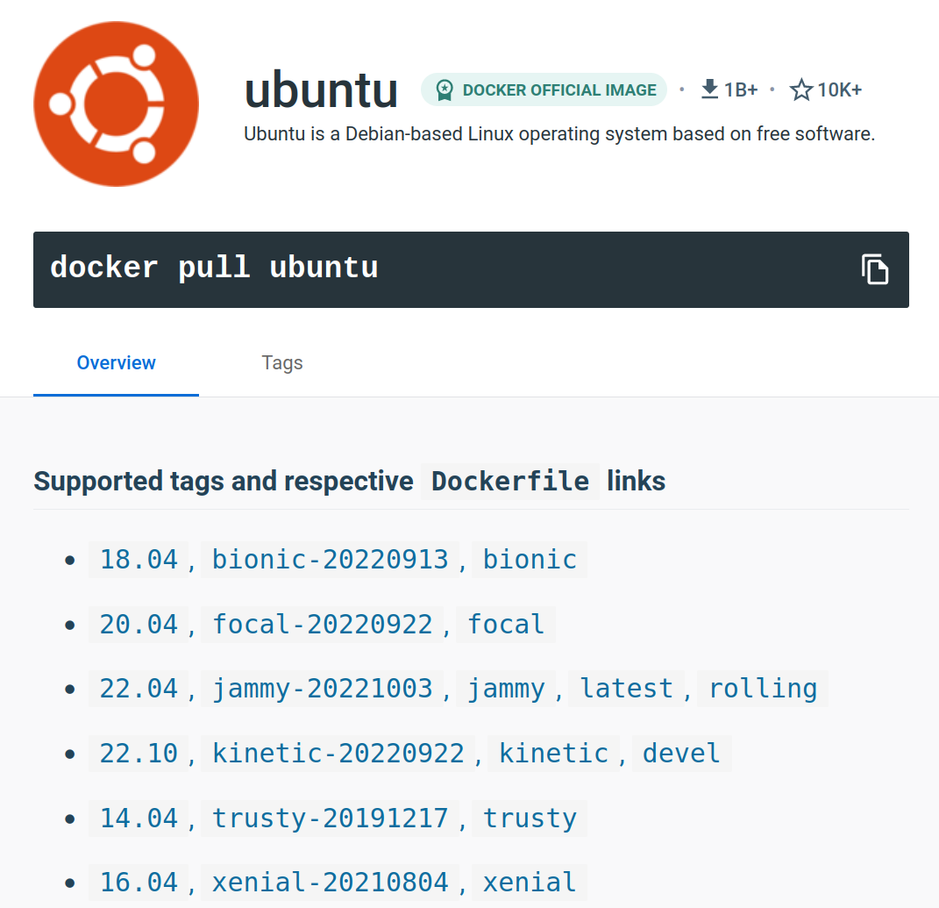
Exemplo: imagem do Ubuntu no DockerHub

Slide 5
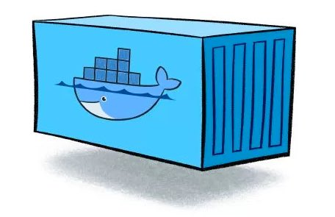
O que é um container?
Instância executável de uma imagem
Agrupa aplicação com suas dependências
Exemplo típico de um container para um servidor Web:
NodeJS (API)
Nginx (Gateway)
Postgres (Banco de dados)
Notes:
[Transição]: entender a diferença entre MVs e containers

Slide 6
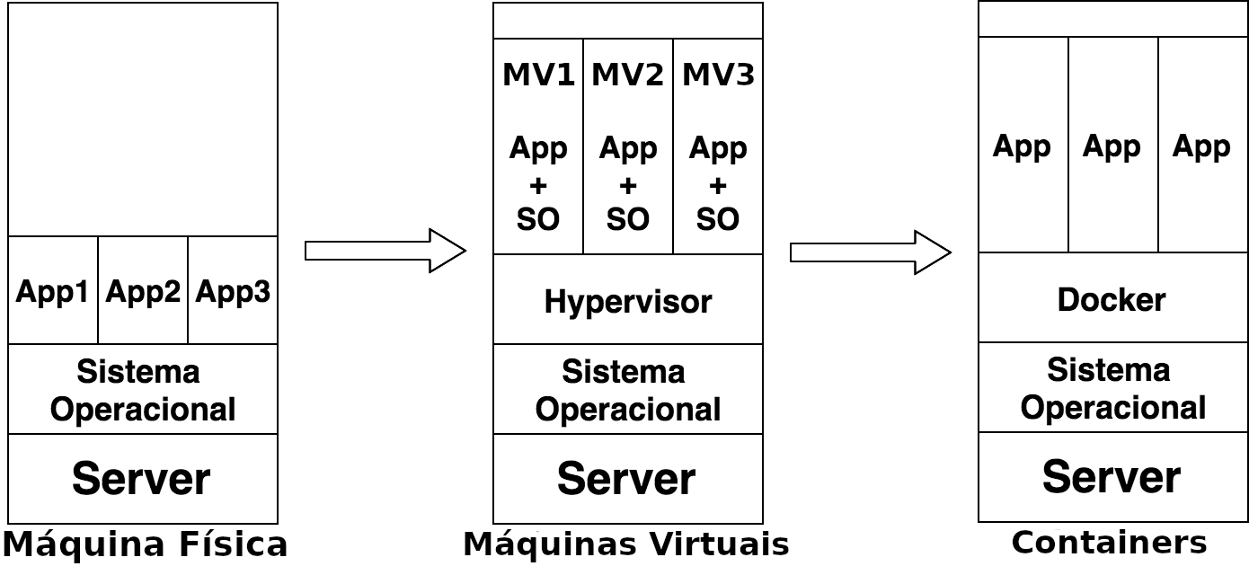
Diferença entre Máquina Virtual (MV) e Container

Slide 7
Diferença entre Máquina Virtual (MV) e Container

Slide 8
Diferença entre Máquina Virtual (MV) e Container
Notes:
Containers usam o mesmo kernel
Docker engana o SO

Slide 9
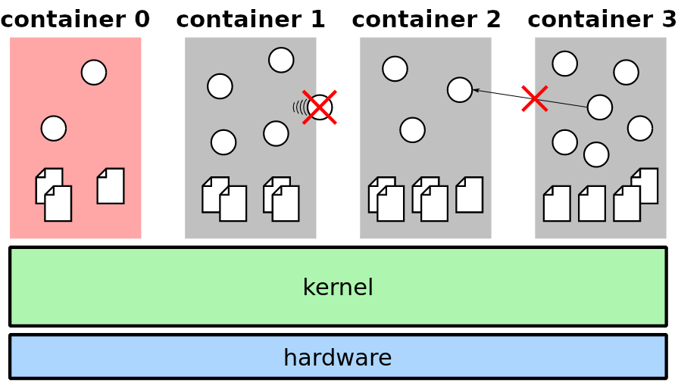
Limitações de containers
❌ Migração de processos de um container para outro
❌ Comunicação entre processos de containers diferentes

Slide 10
Docker CLI

Slide 11
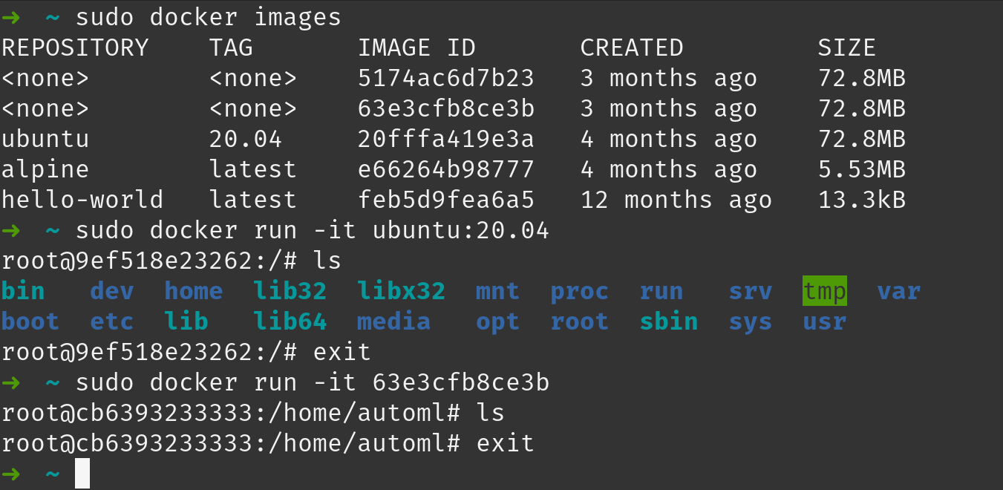
docker images
Lista imagens disponíveis localmente

Slide 12
docker run IMAGEM [COMANDO]
Cria uma instância de um container a partir de uma imagem

Slide 13
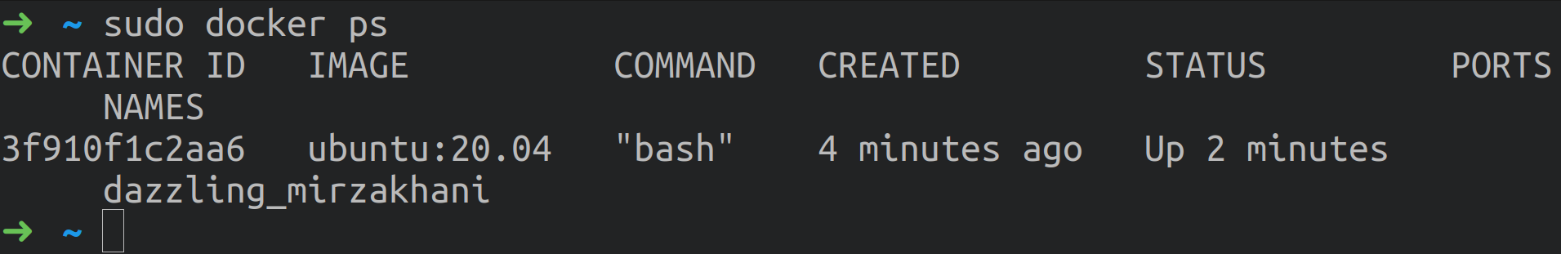
docker container ls ou apenas docker ps
Reporta informações sobre containers em execução

Slide 14
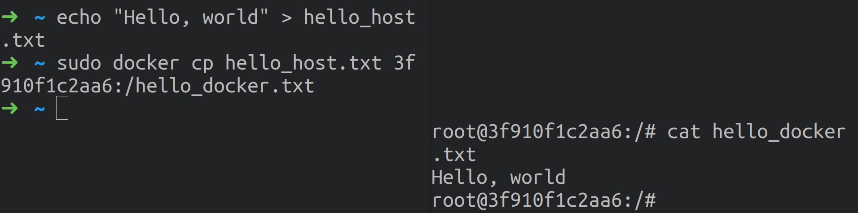
docker cp ARQUIVO DESTINO
Copia ARQUIVO da máquina local para o container DESTINO

Slide 15
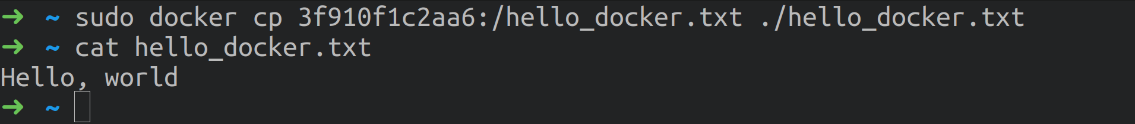
docker cp ARQUIVO DESTINO
E se quisermos copiar do container para nossa máquina?

Slide 16
docker cp ARQUIVO DESTINO
E se quisermos copiar do container para a máquina host?
E copiar de um container para outro?

Slide 17
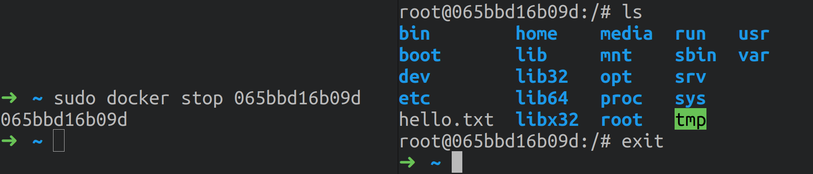
docker stop CONTAINER
Para a execução de CONTAINER

Slide 18
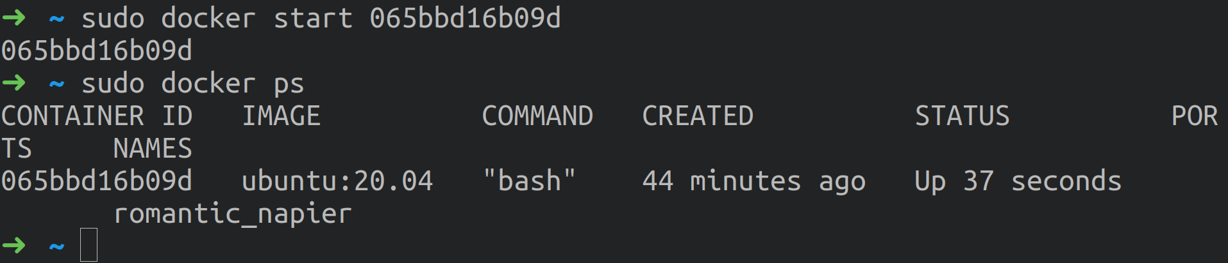
docker start CONTAINER
Inicia a execução de CONTAINER

Slide 19
Resumo dos principais comandos
docker images | Lista imagens disponíveis localmente
docker run IMAGEM [COMANDO] | Roda um COMANDO em um novo container
docker ps | Snapshot dos containers em execução
docker cp ORIGEM DEST | Copia diretórios/arquivos de ORIGEM para DEST
docker stop/start CONTAINER | Para/inicia execução de CONTAINER
Notes:
❌ docker run ubuntu:20.04 'echo hello'
COMMAND = 'echo'
ARG = hello
✅ docker run ubuntu:20.04 'echo' hello

Slide 20
Desafio 1: rodando um método num container
Inicie um container a partir da imagem do Ubuntu 20.04 LTS em modo interativo
“Olhe em volta”: liste os diretórios contidos no container e crie um diretório
Clone o repositório de seleção de características no container
Instale as dependências do método ALR (consulte o README)
Execute o método no container

Slide 21
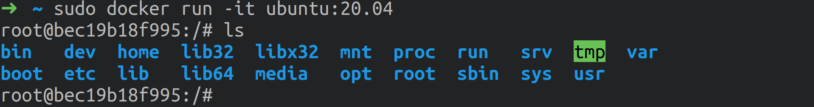
Desafio 1: resolução
Inicie um container a partir da imagem do Ubuntu 20.04 LTS em modo interativo
“Olhe em volta”: liste os diretórios contidos no container e crie um diretório

Slide 22
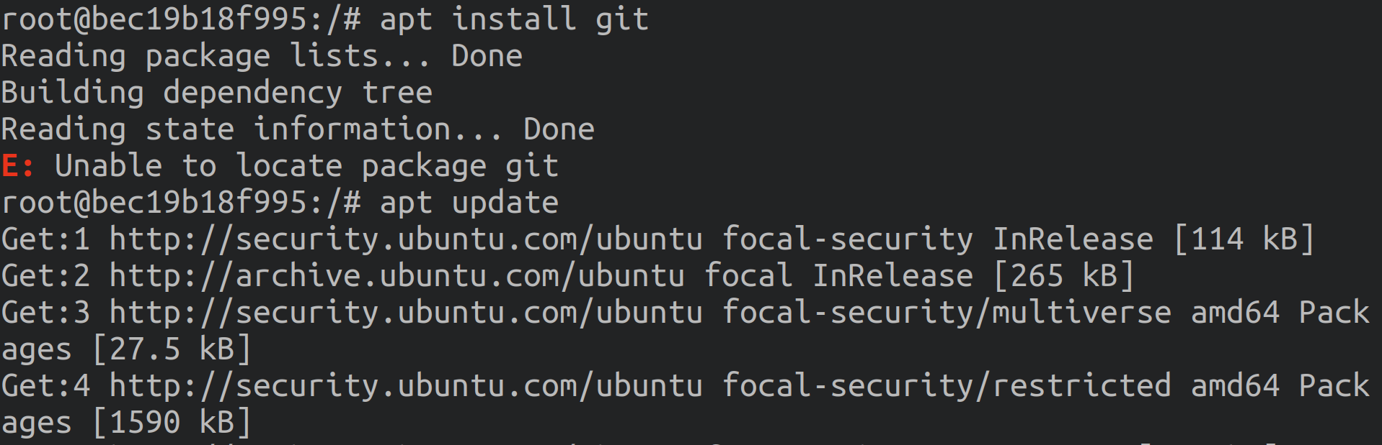
Desafio 1: resolução
3. Clone o repositório de seleção de características no container

Slide 23
Desafio 1: resolução
3. Clone o repositório de seleção de características no container

Slide 24
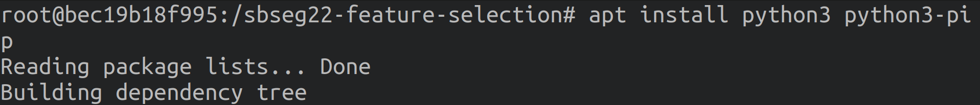
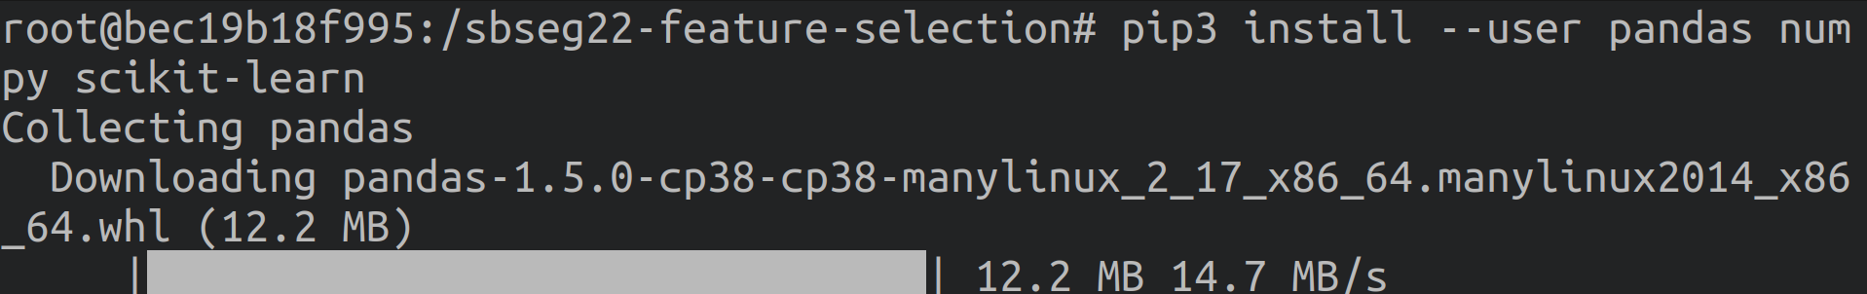
Desafio 1: resolução
4. Instale as dependências do método ALR (consulte o README)

Slide 25
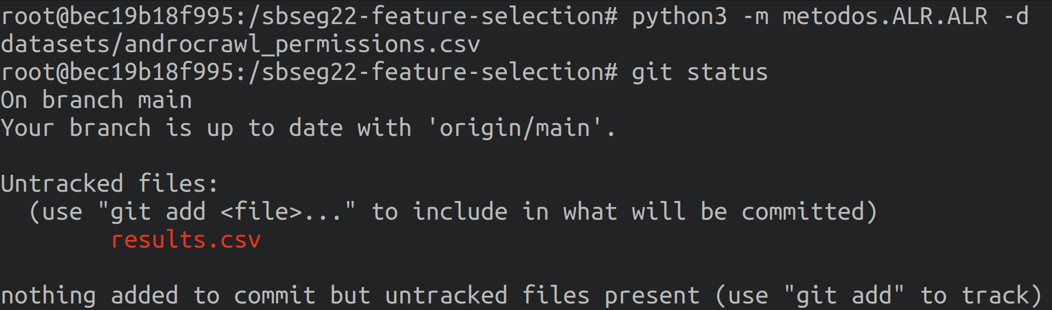
Desafio 1: resolução
5. Execute o método no container

Slide 26
Dockerfile
Arquivo com instruções para criação de uma imagem
$ docker build -t <nome-da-imagem> .

Slide 27
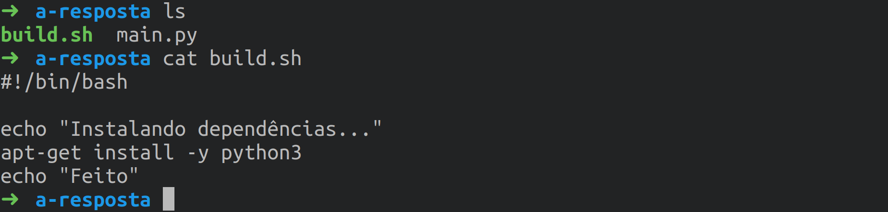
Dockerfile: exemplo
O repositório a-resposta guarda um segredo…
Para descobri-lo, vamos criar um Dockerfile para rodar main.py em um ambiente isolado.

Slide 28
Dockerfile: exemplo
FROM ubuntu:20.04
Comando obrigatório. Usa a imagem do Ubuntu 20.04 como base.

Slide 29
Dockerfile: exemplo
FROM ubuntu:20.04
RUN apt-get update
RUN ./build.sh
Executa instruções sobre a imagem e compromete (commit) os resultados na imagem

Slide 30
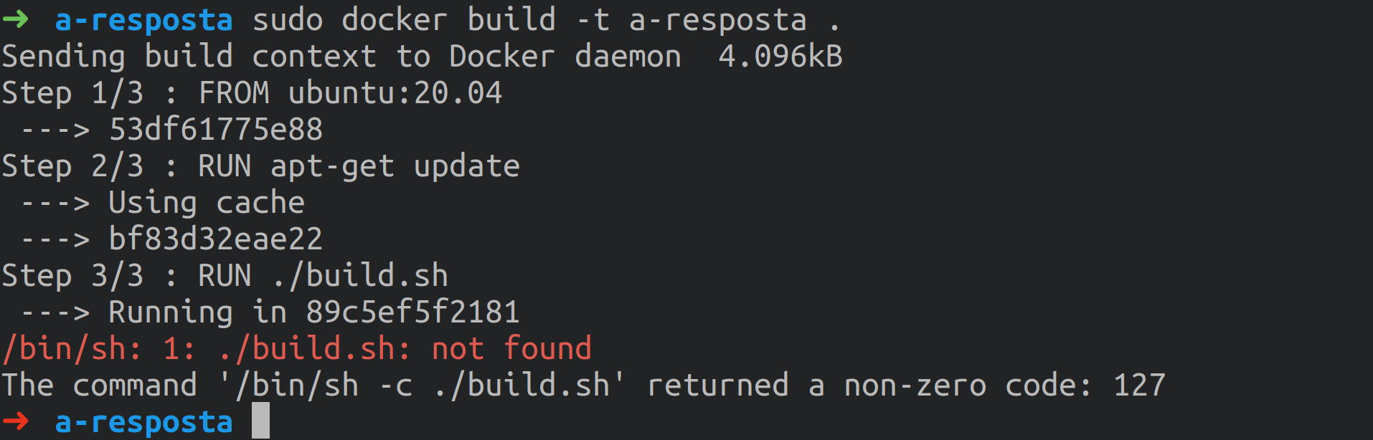
Dockerfile: exemplo
FROM ubuntu:20.04
RUN apt-get update
RUN ./build.sh

Slide 31
Dockerfile: exemplo
FROM ubuntu:20.04
RUN apt-get update
COPY ./build.sh ./main.py /
RUN ./build.sh
Copia arquivos da máquina local para o diretório raiz (/) na imagem

Slide 32
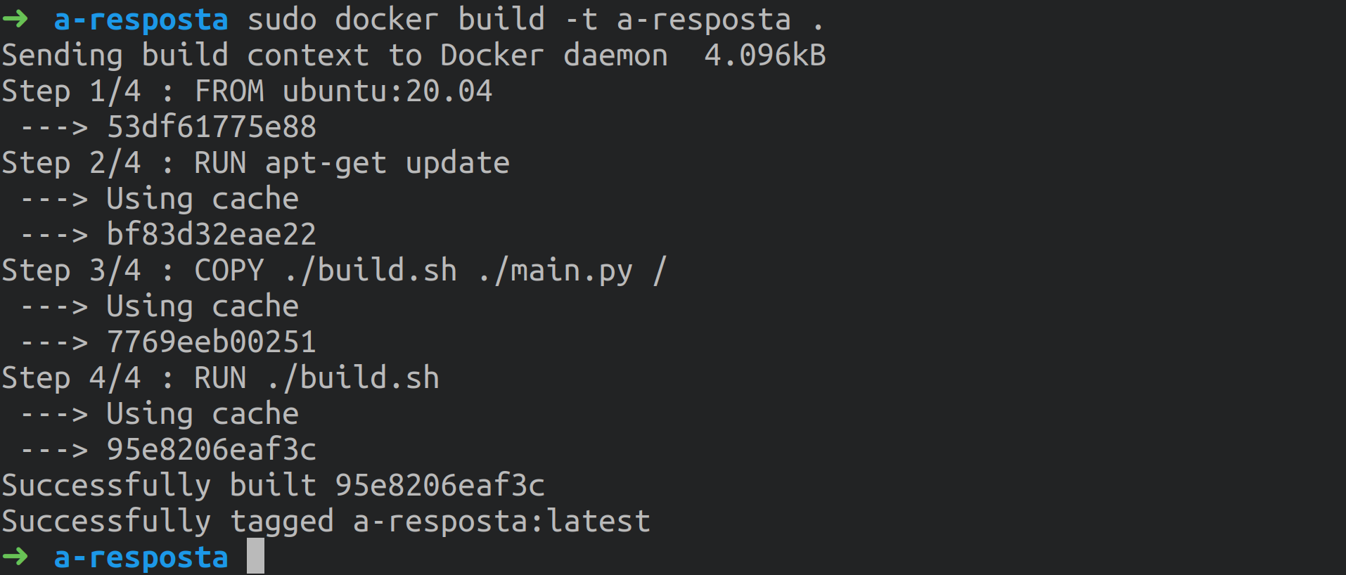
Dockerfile: exemplo

Slide 33
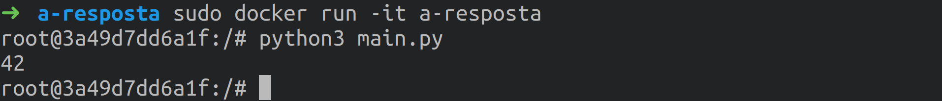
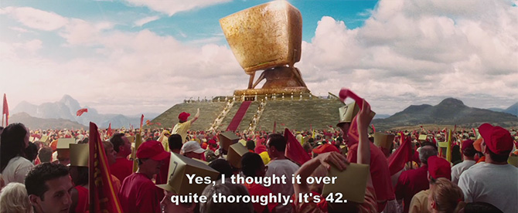
Dockerfile: exemplo

Slide 34
Desafio 2: criando um Dockerfile
Crie um Dockerfile para o experimento do desafio 1.

Slide 35
Desafio 2: solução
FROM ubuntu:20.04
RUN apt-get update -y
RUN apt-get install -y git python3 python3-pip
RUN git clone \
https://github.com/Malware-Hunter/sbseg22-feature-selection.git
WORKDIR /sbseg22-feature-selection
RUN pip install --user pandas numpy scikit-learn

Slide 36
Desafio 2: solução
FROM ubuntu:20.04
RUN apt-get update -y
RUN apt-get install -y git python3 python3-pip
RUN git clone \
https://github.com/Malware-Hunter/sbseg22-feature-selection.git
WORKDIR /sbseg22-feature-selection
RUN pip install --user pandas numpy scikit-learn
Define o diretório de trabalho

Slide 37
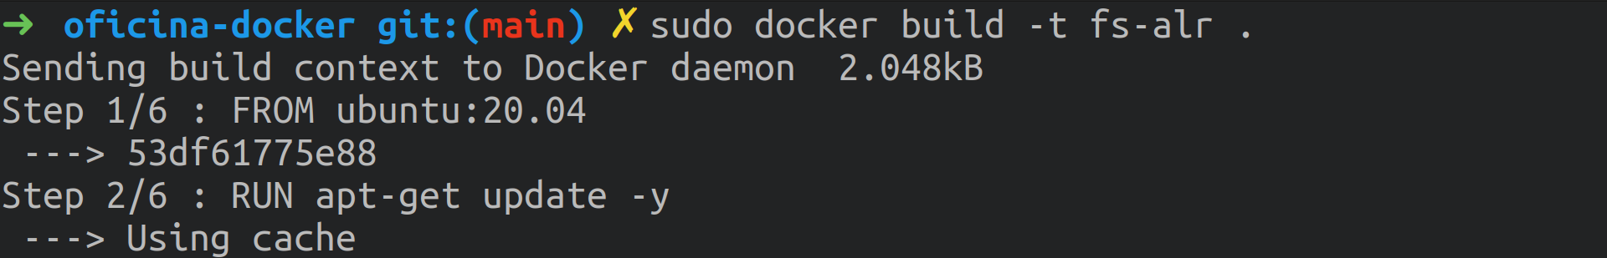
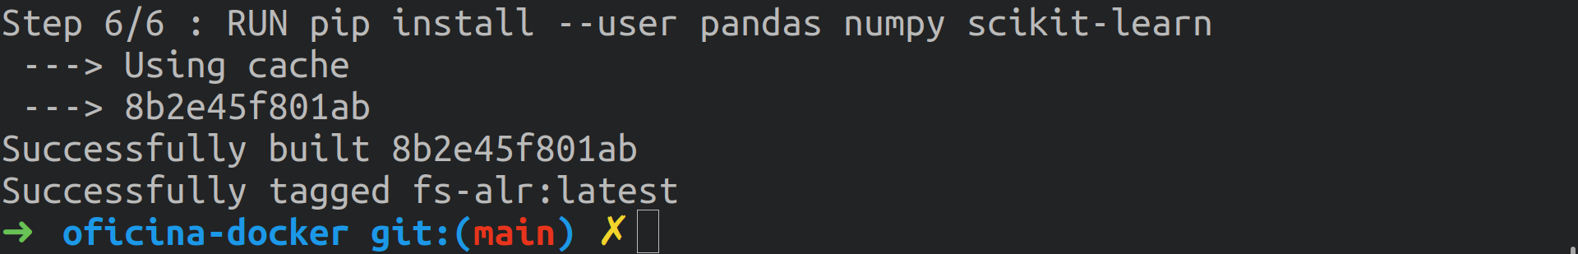
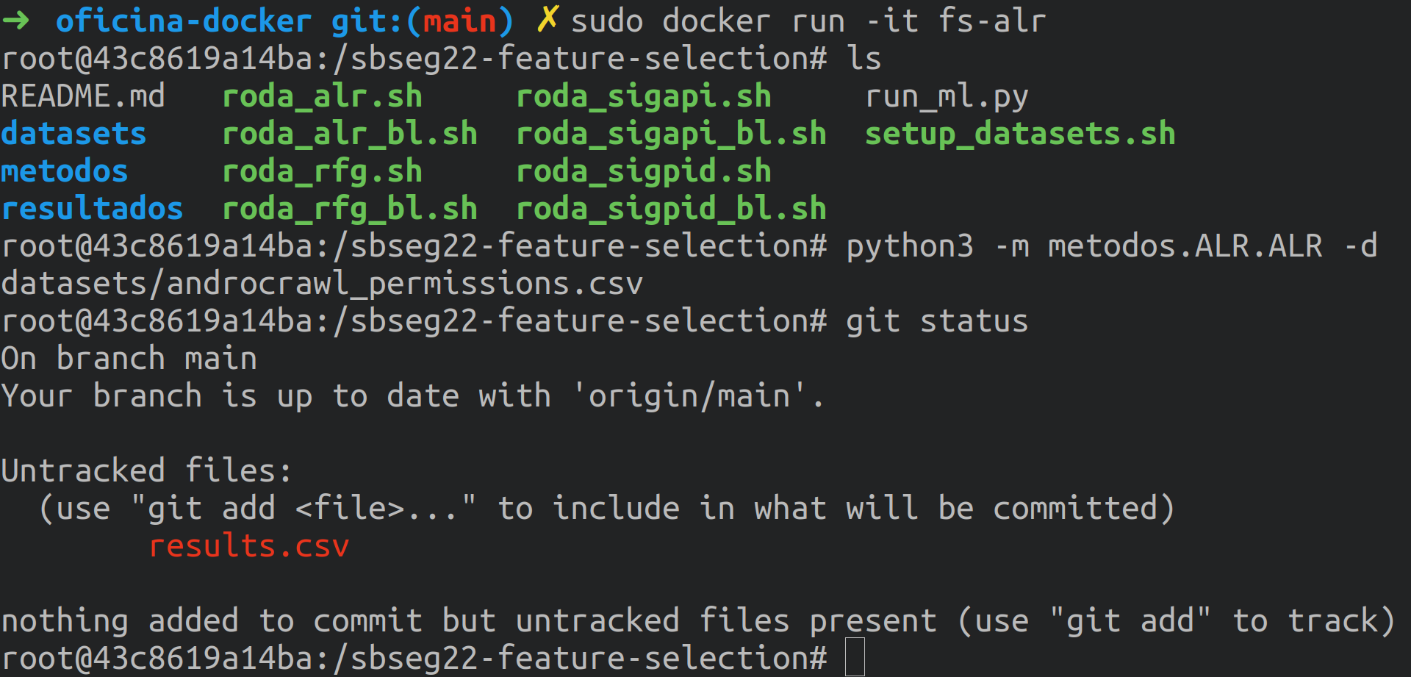
Desafio 2: solução

Slide 38
Desafio 2: solução

Slide 39
Bônus: monitorando containers em background
Conecte-se a saída padrão do container:
docker attach --no-stdin CONTAINER
Entre no container em modo interativo:
docker exec -it CONTAINER '/bin/bash'
Notes:
docker run -it ubuntu:20.04 /bin/bash -c "while true; do date +rodando...%S; sleep 2s; done"

Slide 40
O que aprender mais?
Lista não exaustiva de tópicos para estudar:
Volumes
Contextos
Redes
Docker Compose
…

Slide 41
Referências e links úteis
Documentação do Docker: https://docs.docker.com/
Jeferson Fernando. Descomplicando Docker: https://livro.descomplicandodocker.com.br/
Carlos Maziero. Sistemas Operacionais: Conceitos e Mecanismos: http://wiki.inf.ufpr.br/maziero/lib/exe/fetch.php?media=socm:socm-livro.pdf

